Slide 1
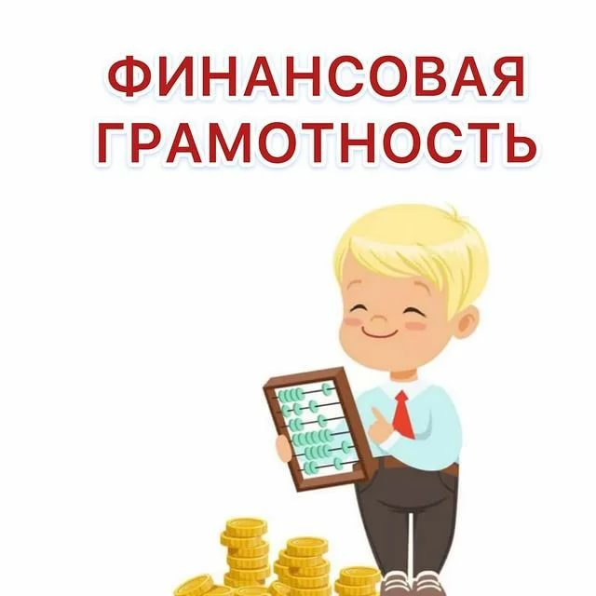
Формирование финансовой грамотности у детей младшего школьного возраста.

Slide 2
Проект «Содействие повышению уровня финансовой грамотности населения и развитию финансового образования в РФ»
Задача проекта рассчитана на то, что, обучив сегодняшних школьников финансовой грамотности, спустя годы государство получит финансово грамотное население.

Slide 3
Концепция Национальной программы повышения уровня финансовой грамотности населения РФ
«Особую значимость для Российской Федерации имеют вопросы повышения финансовой грамотности. В силу особенностей исторического развития страны большинство населения России не только имеет слабое представление о принципах функционирования финансовых рынков и возможностях инвестирования на них, но и испытывает колоссальное недоверие к институтам финансовых рынков»

Slide 4
В.Г. Онушкин и Е.И. Огарев
Грамотность - это своеобразное ядро или некий концентрат, вокруг которого группируются, объединяются, вступают во взаимодействие и активизируются все другие составные элементы личностной структуры.

Slide 5
М.Э. Паатова, М.Ш. Даурова
Финансовая грамотность – это совокупность знаний, навыков, умений и установок в финансовой сфере и личностных социально-психологических характеристик, сформированность которых определяет способность и готовность человека продуктивно выполнять различные социальноэкономические роли.

Slide 6
Целевые установки обучения финансовой грамотности по Кривоваловой Н.А.:
- развитие познавательной и социальной активности обучающегося младшего школьного возраста;
- усвоение навыков участия в деловых играх, делового общения и решения ситуативных проблемных задач;
- усвоение навыков управленческой деятельности.

Slide 7
Рабочее определение в программе PISA-2012 имеет вид:
Финансовая грамотность представляет собой знание и понимание финансовых понятий и финансовых рисков, а также навыки, мотивацию и уверенность, необходимые для принятия эффективных решений в разнообразных финансовых ситуациях, способствующих улучшению финансового благополучия личности и общества, а также возможности участия в экономической жизни.

